Slide 1
Educatia in viitor
Pintilii Radu
Clasa a 9-a E
Colegiul national de informatica “Tudor Vianu”

Slide 2
Noua Ordine Mondiala a Educatiei
Procesul de învatare va fi în curând personalizat, adaptat nevoilor tuturor elevilor, iar predarea nu se va limita la cele 45 de minute de la scoala, ci va putea fi practicata „oricând, oriunde", sunt de parere specialistii Bancii Mondiale, care au realizat un clasament al celor mai importante zece tendinte în domeniul educatiei.

Slide 3
1. Cloud computing
Cloud computing-ul presupune o retea imensa si complexa de servere care va furniza utilizatorilor atât spatiu de stocare, cât si putere de calcul sau programe, cu ajutorul unor dispozitive uzuale de navigare web. În acest fel, investitiile costisitoare în aparatura si personal IT vor putea fi eliminate.Implicatiile acestui trend în educatie sunt enorme, datorita accesibilitatii sporite la informatii. Provocarea va consta în conectivitatea permanenta pentru a accesa fisierele din reteaua de tip „cloud".

Slide 4
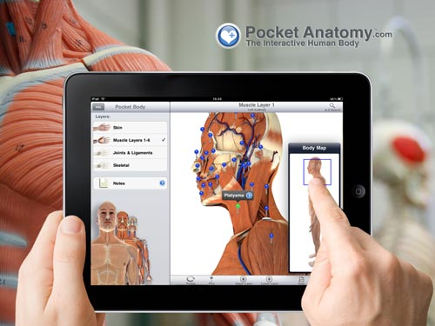
2. Dispozitive personale de calcul
Tendinta actuala în scolile din toata lumea este de a oferi un aparat de informare pentru fiecare elev si de a crea medii de învatare care presupun accesul universal la tehnologie. Fie ca dispozitivul este un laptop, computer sau un smartphone, salile de clasa ar trebui sa fie pregatite pentru aceasta noua schimbare în educatie.

Slide 5
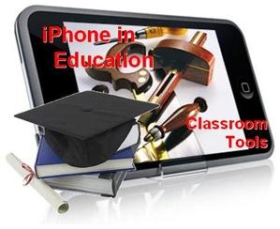
3. Învatarea mobila
Dezvoltarea tehnologiei a transformat telefoanele mobile de tip „smartphone" în accesorii indispensabile, atât pentru elevi, cât si pentru profesorii vizionari. Asadar, este foarte probabil ca dispozitivele mobile cu acces la internet si capacitati de calcul sa ia în curând locul computerelor personale în salile de clasa, dar si acasa, potrivit studiului Bancii Mondiale.

Slide 6
4. Învatarea permanenta
O data cu dezvoltarea infrastructurii de conectivitate, dar si a reducerii preturilor computerelor, sistemele de învatamânt din întreaga lume îsi dezvolta capacitatea de a oferi oportunitati de învatare pentru elevi „oricând, oriunde". Aceasta tendinta presupune o modificare a lectiei traditionale de 45 de minute. Pe lânga aparatura si acces la internet, este nevoie de tutori sau profesori virtuali, dar si de resurse de învatare avansata în ritm propriu.

Slide 7
5. Jocuri
Un studiu recent realizat de organizatiile americane Pew Internet si Life Project pentru Horizon Report a descoperit ca jocurile în retea sau online sunt o parte importanta în viata tinerilor si ca ofera o oportunitate de interactiune sociala sporita si de angajament civic. Succesul incredibil al programelor care se concentreaza pe participarea activa, interactiune si stimulente, sugereaza ca metodele educationale folosite nu mai sunt de actualitate si ca jocurile educative ar putea atrage interesul si atentia elevilor într-un mod mai eficient.

Slide 8
6. Învatarea personalizata
Sistemele educative vor folosi în curând tehnologia pentru al întelege mai bine nivelul de cunostinte a unui elev, dar si pentru a se putea adapta corespunzator atât lacunelor de învatare, cât si diverselor stiluri de învatare. Astfel, în loc de predarea la nivel mediu, accesibila tuturor elevilor dintr-o clasa, se vor adapta continutul si prezentarea informatiilor pe baza nevoilor individuale ale elevilor, atât ale celor slabi, cât si ale celor foarte buni.

Slide 9
7. Redefinirea spatiilor de învatare
Clasa cu 15 banci aranjate pe trei rânduri ar putea deveni în curând doar o amintire, pentru ca scolile din toata lumea îsi regândesc mediul de învatare, pentru a favoriza colaborarea, disciplina si implicarea studentilor. Utilizarea luminilor potrivite, a culorilor, a meselor circulare si a spatiilor individuale pentru elevi si profesori într-o sala de curs este din ce în ce mai frecventa.

Slide 10
8. Schimb de continut educativ între profesori
Profesorii au început sa formeze retele în care identifica si creeaza resurse de învatare pe care le considera eficiente în clasa. Profesorii pot edita, adauga sau personaliza anumite materiale, în asa fel încât elevii sa primeasca informatii care corespund stilului si ritmului de predare a cursului. Aceste resurse completeaza în multe cazuri manualul oficial si, în anii urmatori, este posibil chiar sa îl înlocuiasca.

Slide 11
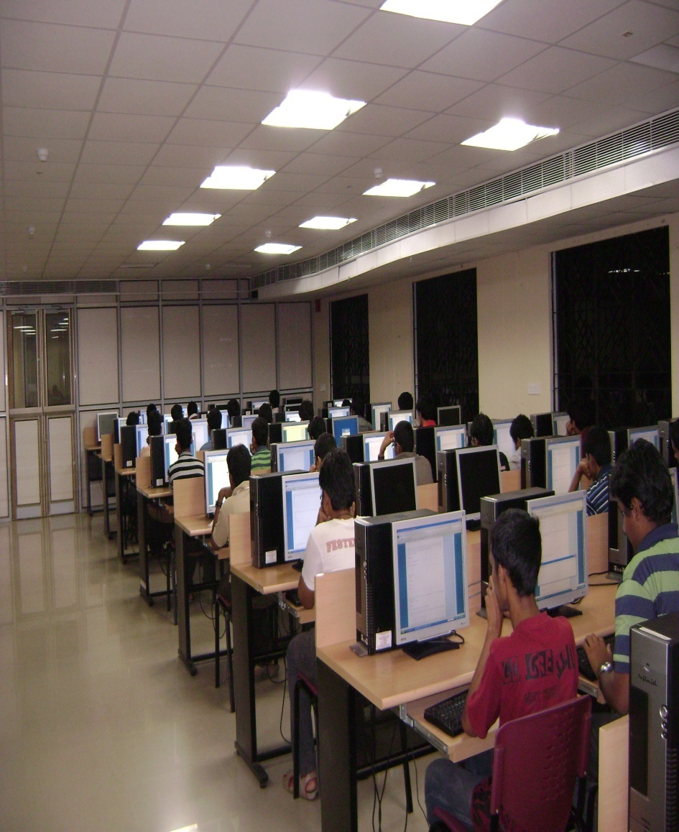
9. Portofoliu de evaluare
Colectarea de catre studenti a unor informatii utile în procesul educational va ajuta profesorii sa rezolve mai bine lacunele de învatare si sa personalizeze continutul metodelor pedagogice folosite. În plus, evaluarea consta, mai nou, în teste frecvente care masoara nivelul cunostintelor în defavoarea examenelor anuale sau mai rare, cu presiune foarte mare. Elevii au acum la dispozitie resurse pentru a-si aduna lucrarile într-un portofoliu online: fiecare noutate de pe Twitter, de pe blog sau din alte conturi va aparea în portofoliul personal, care poate fi atât autoevaluat, cât si notat de profesor.

Slide 12
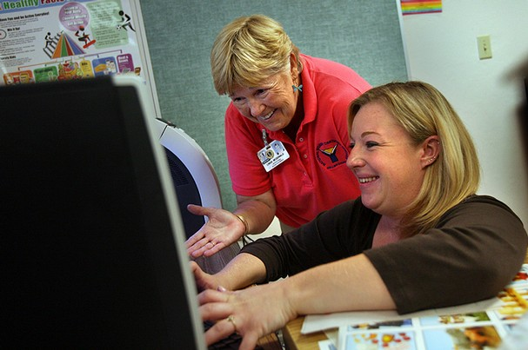
10. Profesori-mentori
Rolul profesorului în clasa se va transforma de la cel care detine cunostintele la un manager care ghideaza elevii în procesul individualizat de învatare, care identifica resursele relevante, creeaza colaborari si ofera sprijin atât în timpul cursului formal, cât si în afara celor 45 de minute. Succesul sau esecul acestor proiecte depinde însa foarte mult de factorul uman si de dorinta unui profesor de a pasi într-un teritoriu neexplorat.

